Slide 1
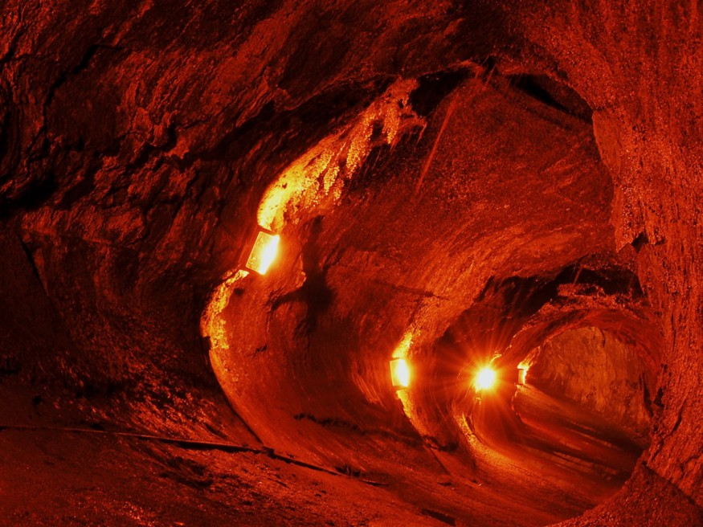
地球起源 【S2-7環太平洋火山帶】
How The Earth Was Made - The Ring Of Eire
Notes:
圖片來源：https://medium.com/%E7%81%AB%E5%B1%B1%E8%85%B3%E4%B8%8B%E7%9A%84%E4%BA%8C%E4%B8%89%E4%BA%8B/%E5%9C%B0%E9%9C%87%E5%92%8C-%E7%92%B0%E5%A4%AA%E5%B9%B3%E6%B4%8B%E7%81%AB%E5%B1%B1%E5%B8%B6-405e3422e5c8

Slide 2
配合章節
泰宇版高中地球科學(全一冊)
5-2板塊邊界與地質活動
Notes:
圖片來源：https://medium.com/%E7%81%AB%E5%B1%B1%E8%85%B3%E4%B8%8B%E7%9A%84%E4%BA%8C%E4%B8%89%E4%BA%8B/%E5%9C%B0%E9%9C%87%E5%92%8C-%E7%92%B0%E5%A4%AA%E5%B9%B3%E6%B4%8B%E7%81%AB%E5%B1%B1%E5%B8%B6-405e3422e5c8

Slide 3
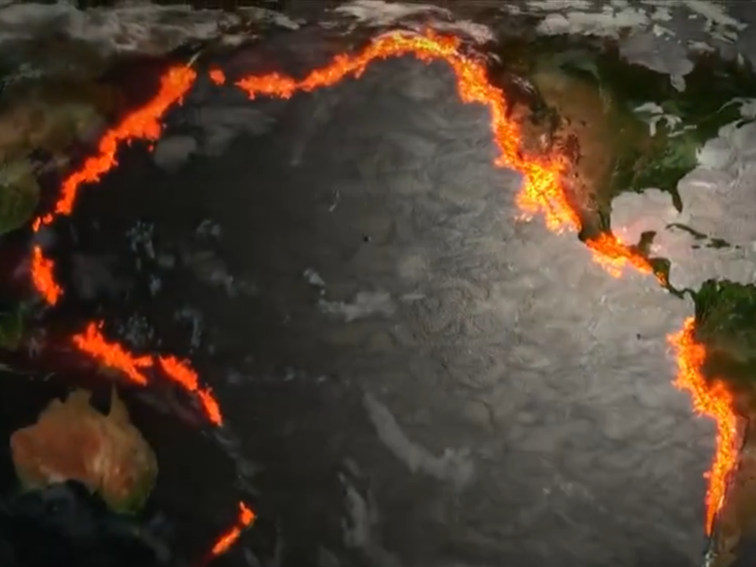
電影片段
Notes:
圖片來源：
https://www.bilibili.com/video/av9945889/
https://www.google.com/search?q=%E5%B1%A4%E5%B1%A4%E9%80%8F%E8%A6%96%E5%A4%A7%E5%AE%87%E5%AE%99&safe=active&sxsrf=ALeKk025dDrH4Q1zDdm-bmOdI5OqEWKaDw:1606619537187&source=lnms&tbm=isch&sa=X&ved=2ahUKEwjTgraW5KbtAhWIGaYKHYd_CWcQ_AUoAnoECAQQBA&biw=1536&bih=730#imgrc=_joXJsRKZDpIbM

Slide 4
回聲探測海底地形、海溝與板塊邊界
18:42～21:29
地震觀測站、班尼奧夫帶
14:51～17:15
地殼變動GPS觀測站、地函熱對流造成板塊隱沒形成火山22:04～24:02
深海熱泉、中洋脊雲26:19～27:59
Notes:
圖片來源：https://www.5kmjw.com/vodplayhtml/9051-1-7.html

Slide 5
回聲探測海底地形、海溝與板塊邊界
18:42～21:29
地震觀測站、班尼奧夫帶
14:51～17:15
地殼變動GPS觀測站、地函熱對流造成板塊隱沒形成火山22:04～24:02
深海熱泉、中洋脊雲26:19～27:59
Notes:
圖片來源：https://www.5kmjw.com/vodplayhtml/9051-1-7.html

Slide 6
回聲探測海底地形、海溝與板塊邊界
18:42～21:29
地震觀測站、班尼奧夫帶
14:51～17:15
地殼變動GPS觀測站、地函熱對流造成板塊隱沒形成火山22:04～24:02
深海熱泉、中洋脊雲26:19～27:59
Notes:
圖片來源：https://www.5kmjw.com/vodplayhtml/9051-1-7.html

Slide 7
回聲探測海底地形、海溝與板塊邊界
18:42～21:29
地震觀測站、班尼奧夫帶
14:51～17:15
地殼變動GPS觀測站、地函熱對流造成板塊隱沒形成火山22:04～24:02
深海熱泉、中洋脊雲26:19～27:59
Notes:
圖片來源：https://www.5kmjw.com/vodplayhtml/9051-1-7.html

Slide 8
回聲探測海底地形、海溝與板塊邊界
18:42～21:29
地震觀測站、班尼奧夫帶
14:51～17:15
地殼變動GPS觀測站、地函熱對流造成板塊隱沒形成火山22:04～24:02
深海熱泉、中洋脊雲26:19～27:59
Notes:
圖片來源：https://www.5kmjw.com/vodplayhtml/9051-1-7.html

Slide 9
觀念解析
Notes:
圖片來源：
https://www.bilibili.com/video/av9945889/
https://www.google.com/search?q=%E5%B1%A4%E5%B1%A4%E9%80%8F%E8%A6%96%E5%A4%A7%E5%AE%87%E5%AE%99&safe=active&sxsrf=ALeKk025dDrH4Q1zDdm-bmOdI5OqEWKaDw:1606619537187&source=lnms&tbm=isch&sa=X&ved=2ahUKEwjTgraW5KbtAhWIGaYKHYd_CWcQ_AUoAnoECAQQBA&biw=1536&bih=730#imgrc=_joXJsRKZDpIbM

Slide 10
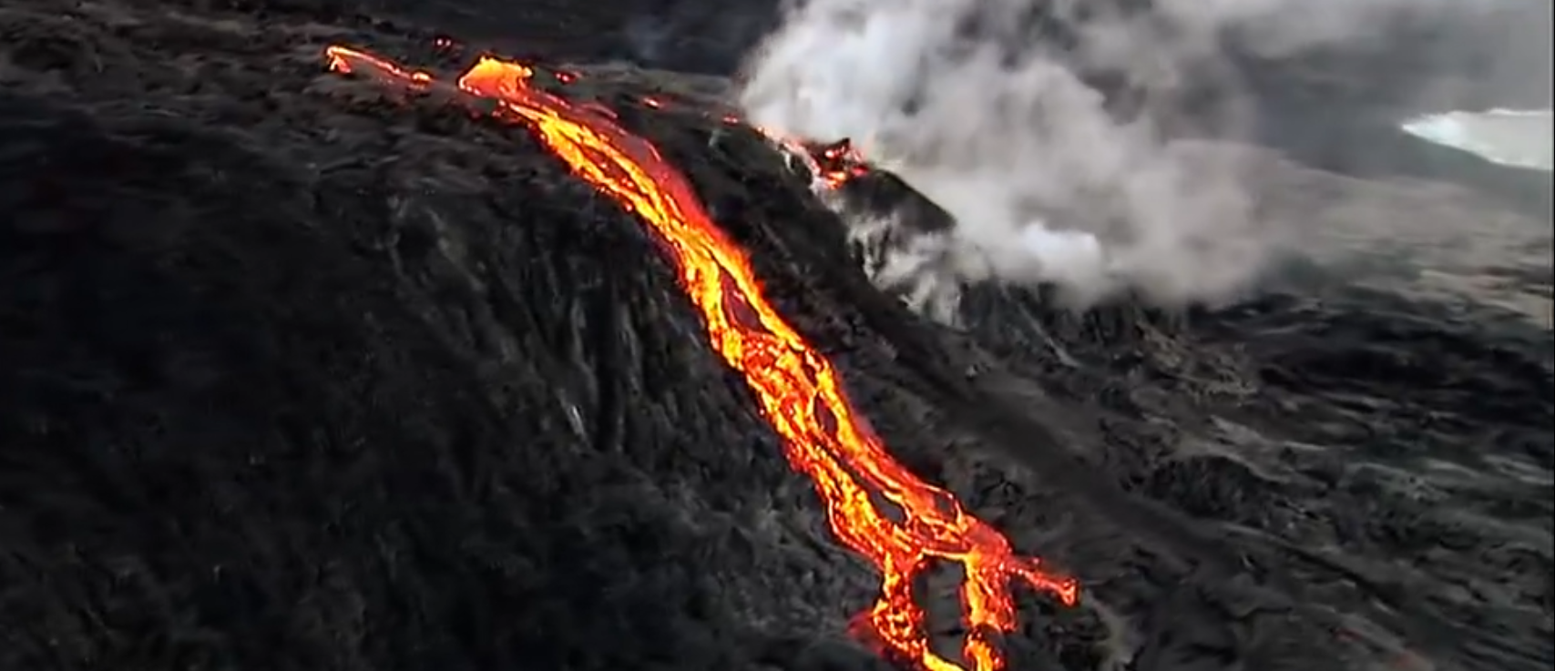
板塊構造學說
地球一直充滿著活力，在漫長的地質歷史不斷地毀壞、同時也不斷地造新，地球的外觀從過去到未來，都會一再地變化，從不止息。
Notes:
圖片來源：https://www.5kmjw.com/vodplayhtml/9051-1-7.html

Slide 11
板塊構造學說
地球一直充滿著活力，在漫長的地質歷史不斷地毀壞、同時也不斷地造新，地球的外觀從過去到未來，都會一再地變化，從不止息。
Notes:
圖片來源：https://www.5kmjw.com/vodplayhtml/9051-1-7.html

Slide 12
板塊構造學說
板塊構造學說認為全球各板塊彼此之間是連動關係，一個板塊移動會牽動四周的其他板塊，因此在板塊邊界位置會造成許多地質活動。
Notes:
圖片來源：https://www.5kmjw.com/vodplayhtml/9051-1-7.html

